Slide 1
Bigdata Analysis for Management Ch07 Data Structure & File IO & Excpetion
맹 윤 호
Yunho Maeng
Latest update : 2018-10-28
yunho0130@gmail.com

Slide 2
Intro

Slide 3

Ability와 Capability 그리고 Grit
- 3 -
시험은 물론 평가에 산정되나, 기본적으로 프로젝트 팀 편성을 공평하게 하기 위함.
이미 가지고 있는 능력Ability과 능력을 최대한 활용할 수 있는 Capability 그리고 이를 끝까지 밀고 갈 수 있는 Grit.
최대한 하고자 하는 의지만 있다면, 이룰 수 있도록 돕고 싶은 마음.
https://www.youtube.com/watch?v=H14bBuluwB8

Slide 4

Ability와 Capability 그리고 Grit
- 4 -
WorldBank 면접과 Visa Process

Slide 5
Review

Slide 6
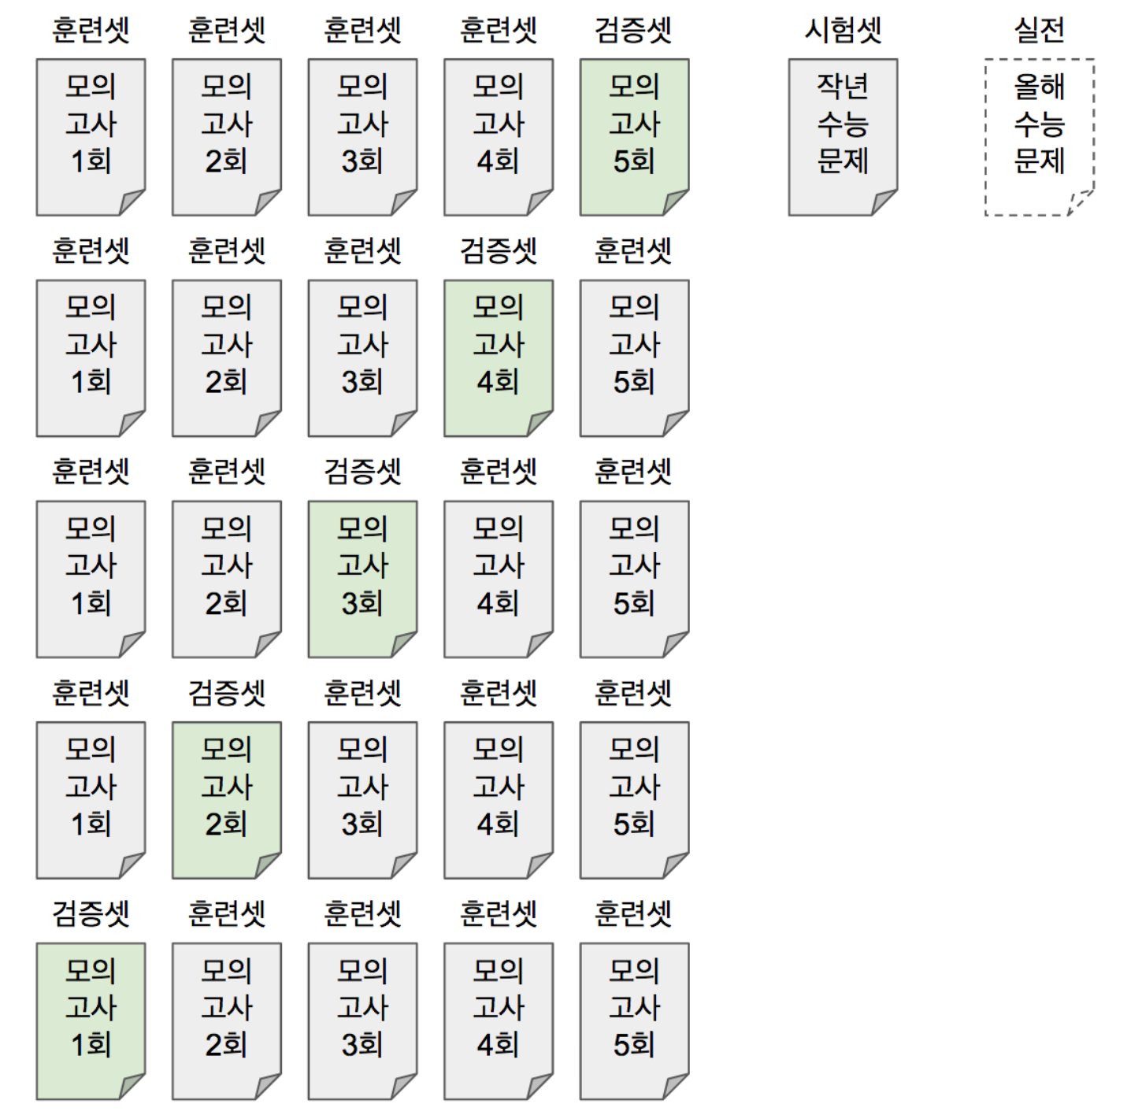
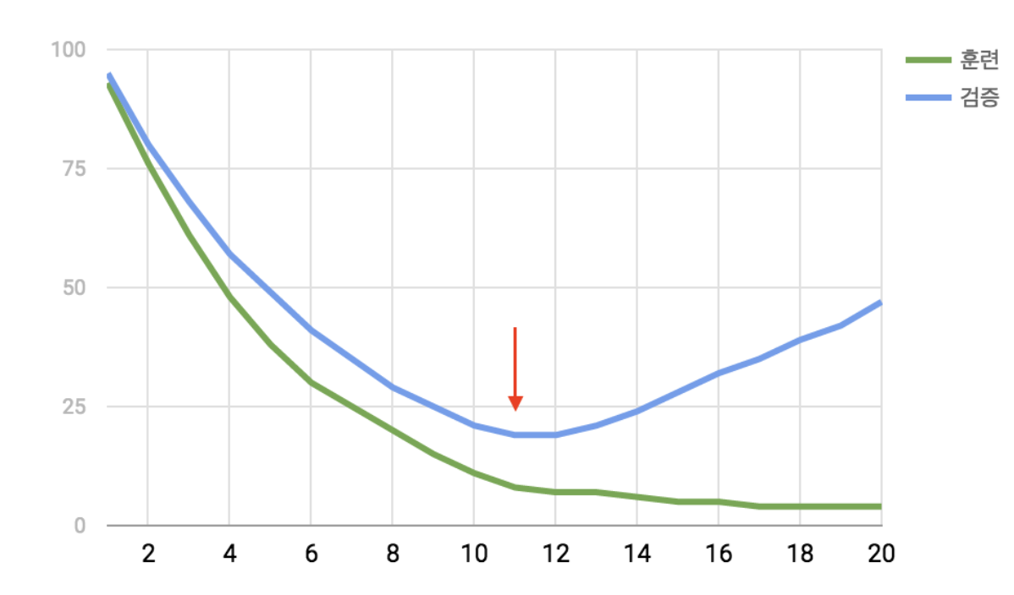
K-Fold Test에 대한 이해하기 쉬운 설명(김태영, 2017)
- 6 -
김태영(2017) 데이터셋 이야기, https://tykimos.github.io/2017/03/25/Dataset_and_Fit_Talk/?fbclid=IwAR0ROeKHTId1kJl6jZoj-9wvVtqqqGv2X7-w2kdYdQQgz8-pNtERToVb7io

Slide 7
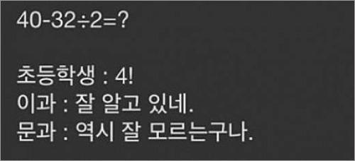
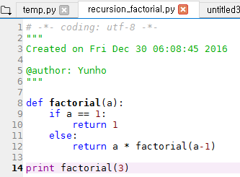
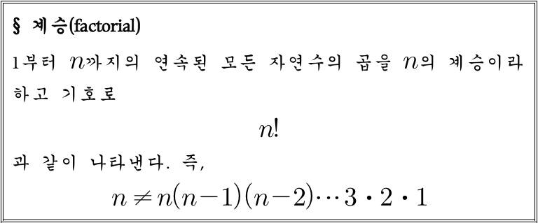
재귀함수
- 7 -
Ch05>code > recursion_factorial.py
함수를 짜는 테크닉중 하나로, 함수가 자기 자신을 호출하는 '재귀'적인 용법을 사용해봅시다.
재귀함수 https://wikidocs.net/66

Slide 8
Data Structure

Slide 9
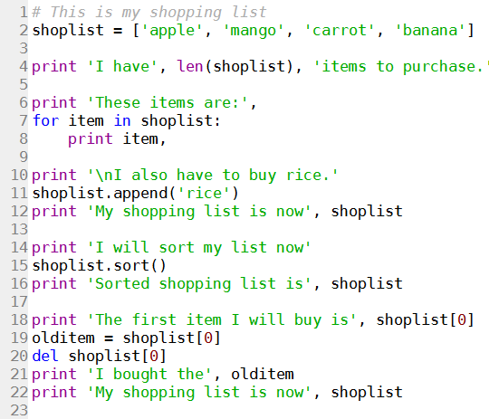
Data Structure – List
- 9 -
Ch06>code > ds_using_list.py
순서대로 정리된 비정적mutable 자료구조.
List 초기화시 [ ] 사용
append()와 sort()
del

Slide 10
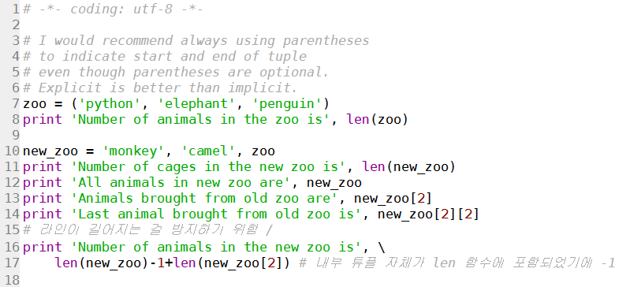
Data Structure – Tuple
- 10 -
Ch06>code > ds_using_tuple.py
여러 개의 객체를 모아 담는 정적mutable 자료구조, 순서가 있음
new_zoo[2][2] 인덱싱 연산자
튜플을 초기화 할 때 괄호 사용 ( )

Slide 11
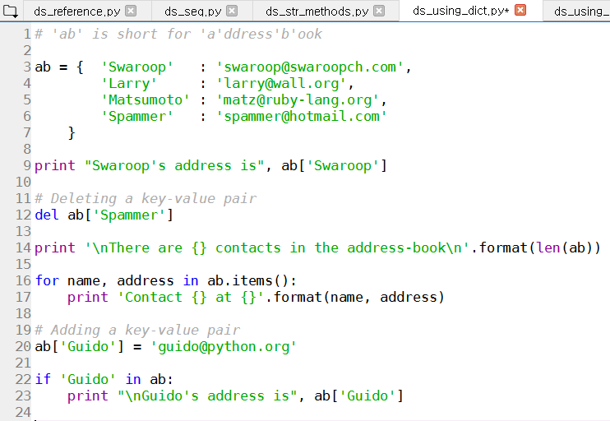
Data Structure - Dict
- 11 -
Ch06>code > ds_using_dict.py
Dictionary 초기화에 { } 사용하며 key : value의 쌍으로 이루어진 것을 알 수 있다.
{key1 : value1, key2 : value2}

Slide 12
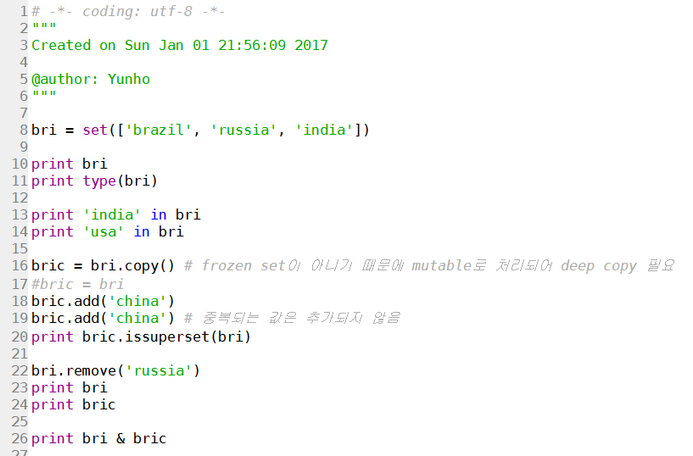
Data Structure - Set
- 12 -
Ch06>code > ds_using_set.py
집합은 정렬되지 않은 단순 객체의 묶음, 중복을 허용하지 않음.
멤버십 테스트를 수행할 수 있으며, 한 집합이 다른 집합의 부분집합인지 알 수 있으며, 교집합을 구할 수 있음.

Slide 13
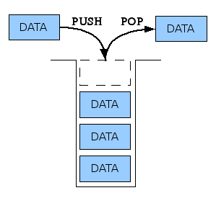
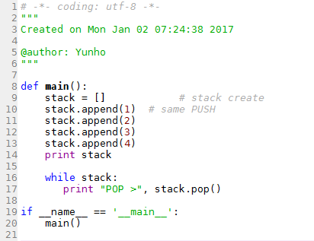
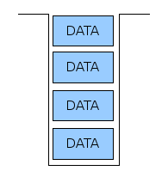
Data Structure – 추가구현 Stack
- 13 -
Ch06>code > ds_making_stack.py
스택은 데이타 입/출력이 한쪽으로만 접근 할 수 있는 자료 구조이다. 스택에서 가장 나중에 들어간 데이타가 제일 먼저 나오게 된다. 그래서 스택을 LIFO(Last In First Out) 구조라고 한다.
스택을 조작하는 동작은 데이타를 넣은 PUSH 동작과 데이타를 빼오는 POP 동작이 있다. PUSH는 스택의 최상단 데이타 위에 새로운 데이타를 쌓는다(stack). POP은 스택의 최상단에 있는 데이타를 빼온다.
Stack의 구조
http://onestep.tistory.com/39

Slide 14
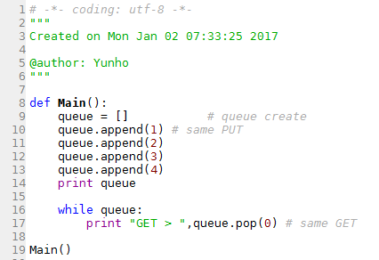
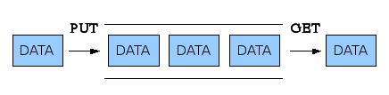
Data Structure – 추가구현 Queue
- 14 -
Ch06>code > ds_making_queue.py
큐는 먼저 넣은 데이타가 먼저 나오는 FIFO(First-In-First-Out) 구조로 저장하는 자료구조 이다. 즉, 큐는 LIFO 구조인 스택과 반대되는 개념의 자료 구조이다. 스택은 데이타가 입/출력하는 부분이 한 부분밖에 없다고 한다면, 큐는 양쪽 모두 뚤려있다.
한쪽으로는 데이타를 넣기만 하고, 다른쪽에서는 데이타를 빼내기만 한다. 데이타를 넣는 연산을 PUT 동작, 데이타를 빼내는 동작을 GET 동작이라고 한다.
Queue의 구조
http://onestep.tistory.com/39

Slide 15
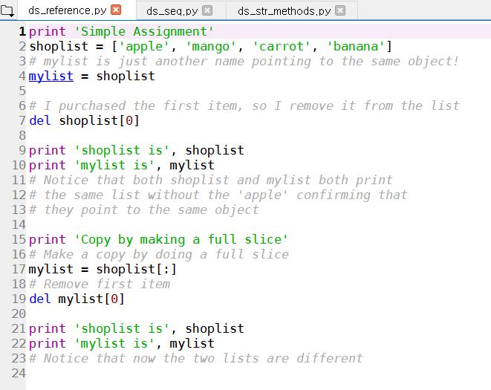
Data Structure
- 15 -
Ch06>code > ds_reference.py
Deep copy vs shallow copy
call by value vs call by객체가 변수에 할당되는 것이 아니라 바인딩 되는 것
reference ? Python의 경우는 Call by assignment!

Slide 16
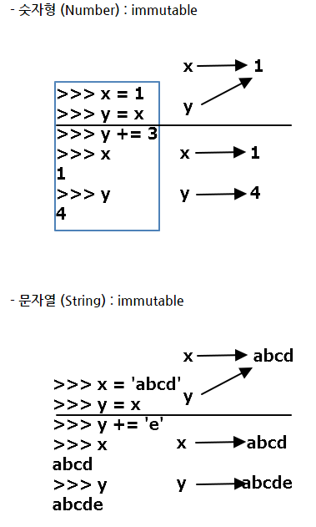
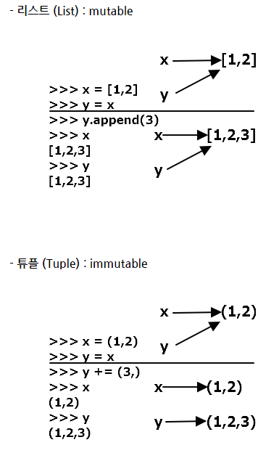
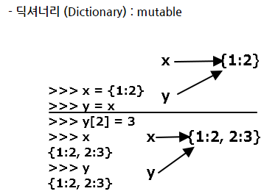
Mutable vs Immutable
- 16 -
String 연산을 루프에서 사용하면 왜 안되는가?
http://ledgku.tistory.com/54

Slide 17
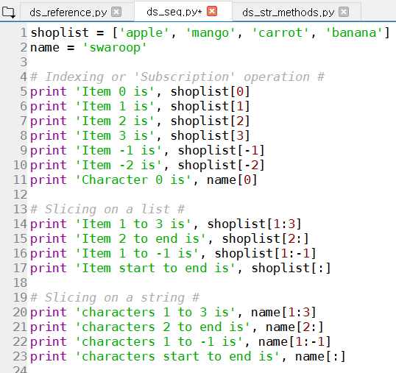
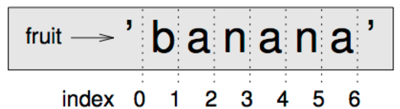
Data Structure
- 17 -
Ch06>code > ds_seq.py
Indexing
Slicing연산에서의 스텝사용 shoplist[1:15:2], shoplist[15:2:-1], textreverse[::-1]
그림: Flowdas (2016) 문자열 슬라이스, http://www.flowdas.com/thinkpython/08-strings/ (Accessed Dec 09, 2013)

Slide 18
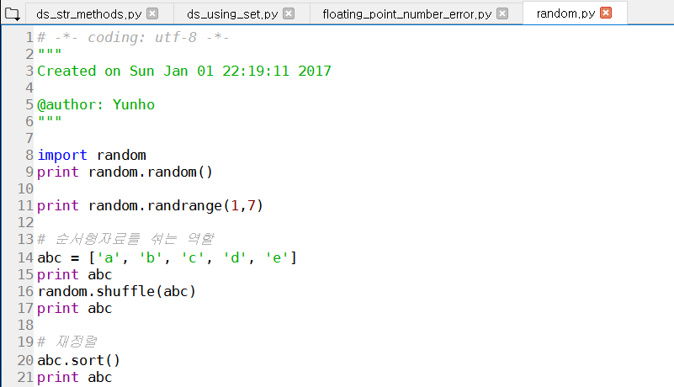
Data Structure
- 18 -
Ch06>code > random.py
random.random(), random.randrange(1,7)
Random.shuffle(list)
그림: Flowdas (2016) 문자열 슬라이스, http://www.flowdas.com/thinkpython/08-strings/ (Accessed Dec 09, 2013)

Slide 19
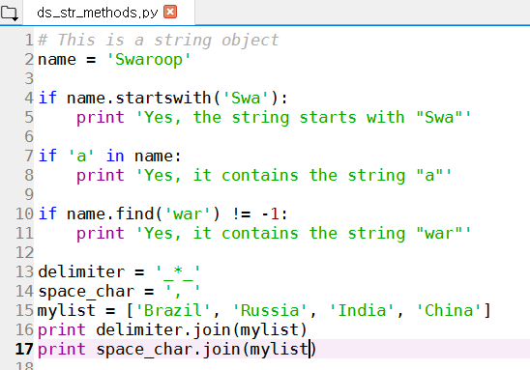
Data Structure
- 19 -
Ch06>code > ds_str_methods.py
find
Delimiter
멤버십 테스트 in 과 not in 연산

Slide 20

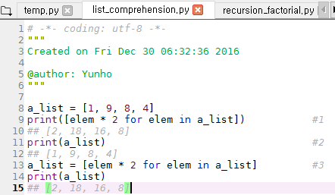
List Comprehension
- 20 -
Google Style
Guide Line
한 리스트의 모든 원소 각각에 어떤 함수를 적용한 후, 그 반환값을 원소로 가지는 다른 리스트를 쉽게 생성하는 문법 (이런 것을 매핑(mapping)한다고 합니다.) [1]
리스트 컴프리헨션을 이용하면 리스트 컴프리헨션은 오른쪽에서 왼쪽으로 읽으면 이해하기 쉽습니다. a_list는 함수가 적용될 원본 리스트입니다. 파이썬 해석기는 a_list를 순회하면서 각 원소를 elem이라는 임시 변수에 한 번에 하나씩 할당합니다. 할당된 각 elem 변수를 elem * 2 라는 함수에 적용한 후 그 결과를 새로운 리스트에 추가합니다.
리스트 컴프리헨션은 결과값으로 새로운 리스트를 반환합니다. 원래 리스트는 변경하지 않습니다.
결과값을 계속 사용하려면 변수에 저장해 두는 것이 좋습니다. 이 예에서는 기존 a_list가 리스트 컴프리헨션에 의해 반환된 리스트로 바뀌었습니다.
[1] List Comprehension
https://codeonweb.com/entry/87bb8d81-aa44-441d-9d9c-868ef472d4b5

Slide 21
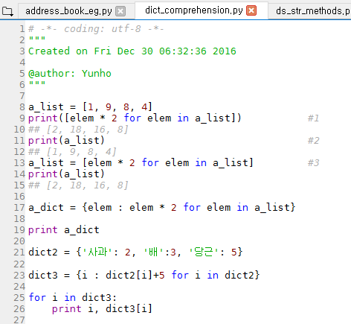
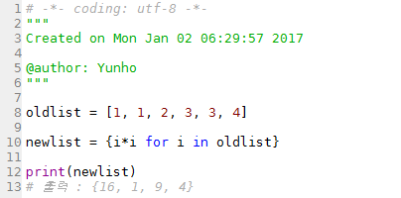
Dictionary & Set Comprehension
- 21 -
Dictionary Comprehension은 입력 Sequence로부터 지정된 표현식에 따라 새로운 Dictionary 컬렉션을 빌드하는 것
{출력표현식 for 요소 in 입력Sequence [if 조건식]}
Set Comprehension은 입력 Sequence로부터 지정된 표현식에 따라 새로운 Set 컬렉션을 빌드하는 것
{출력표현식 for 요소 in 입력Sequence [if 조건식]}
[1] Dict & Set Comprehension
http://pythonstudy.xyz/python/article/22-Python-Comprehension

Slide 22
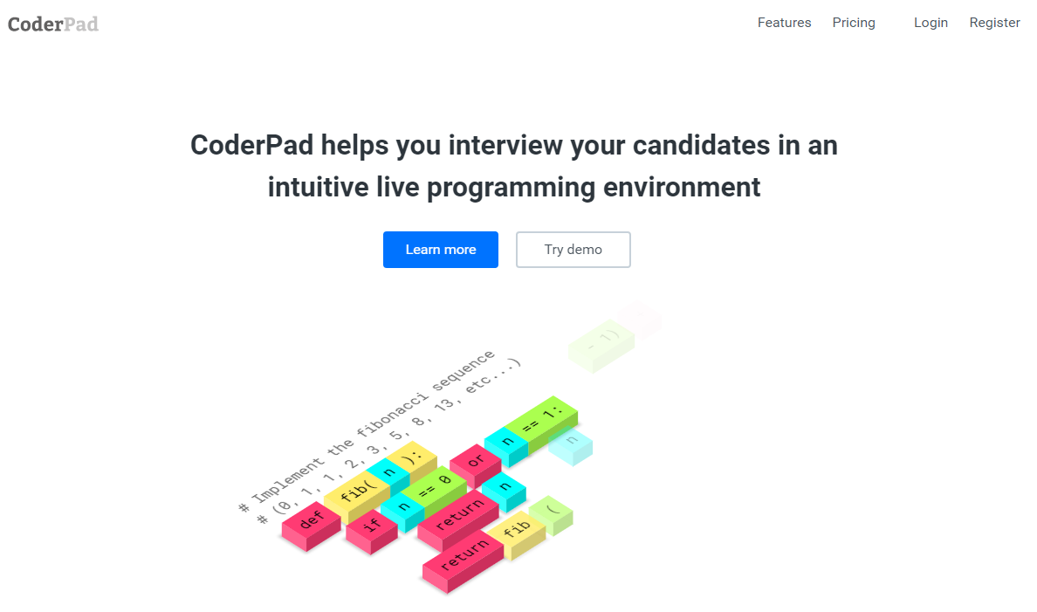
Coderpad.io
- 22 -
실제 외국계 기술 면접에서 많이 활용되는 서비스
https://coderpad.io/

Slide 23
직접 해보기

Slide 24
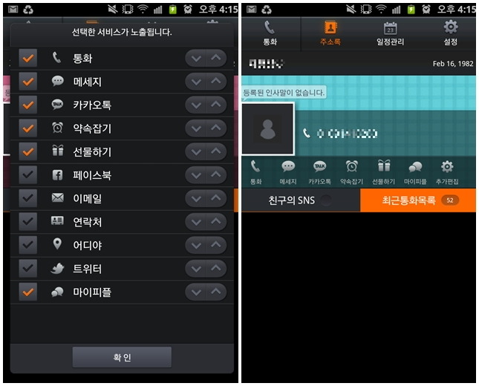
다중 정보를 지니고 있는 전화번호부 만들기
- 24 -
‘이름’을 key로 가지는 dictionary를 활용하여 3개 이상의 필드값을 조회할 수 있는 전화번호부를 만드시오.

Slide 25

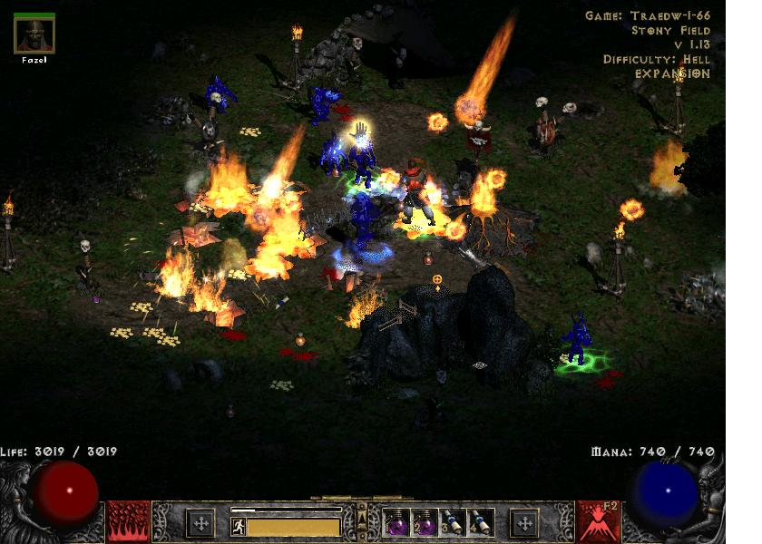
경향성이 있는 제한된 랜덤 수치 만들기
- 25 -
스킬 레벨이 1일 때, 파이어 볼 데미지는 30-60 사이의 랜덤값을 지니며, 라이트닝 데미지는 1-99 사이의 랜덤값을 지닌다. 각 스킬을 30까지 올렸을 때, 10000회 시행시 어떤 스킬의 평균 데미지가 높은지 구하시오

Slide 26
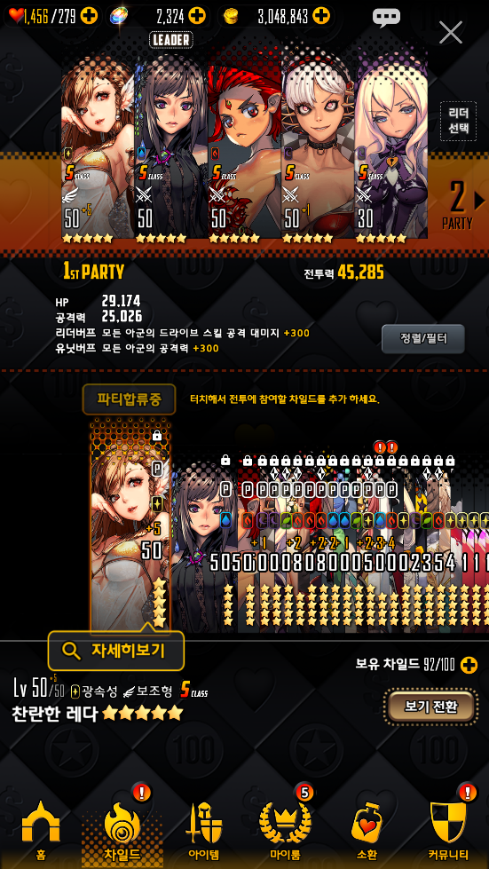
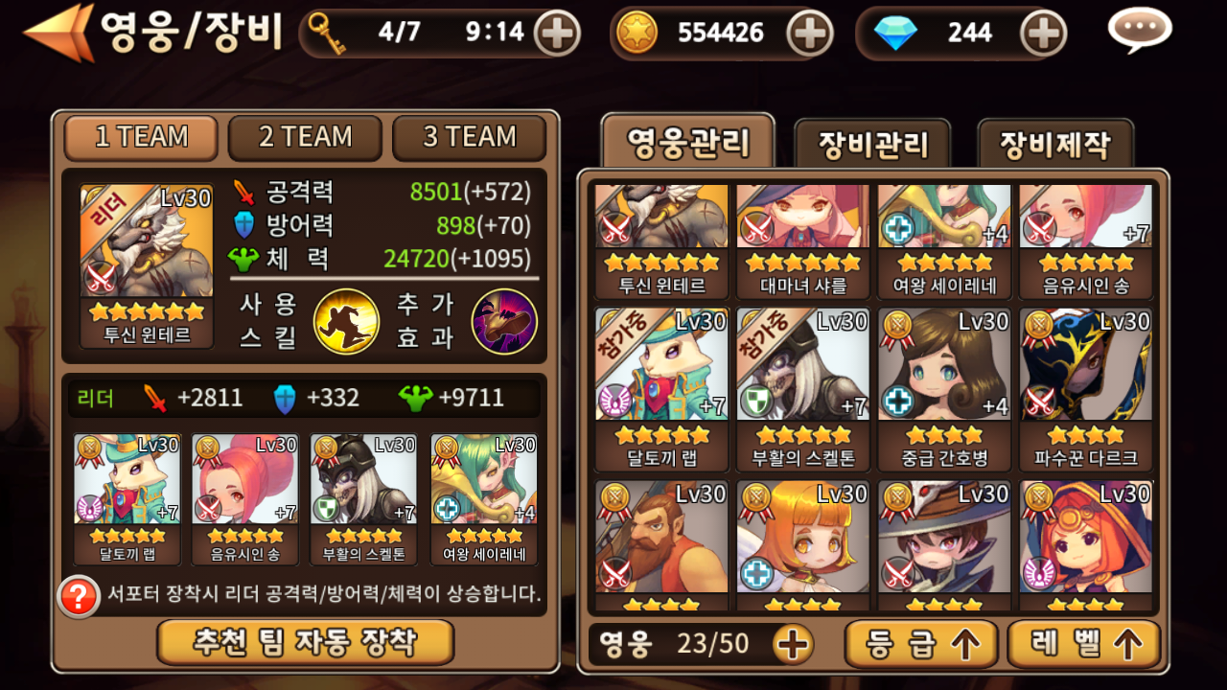
경향성이 있는 제한된 랜덤 수치 만들기
- 26 -
모바일 게임 유저가 30만명이고, 이 중 5%의 유저가 평균적으로 월 2만원씩 결제한다고 한다. 결제 유저는 평균적으로 6성 카드 1개를 얻으면 결제를 중지한다고 한다. 월 평균 신규 가입 유저는 3000명이라고 할 때, 유료 게임 결제 유저의 수를 유지할 수 있는 최대 6성 등장 확률을 구하시오
각 카드는 한 단계 낮은 카드 3장을 합성하여 얻을 수 있다고 했을 때의 1성~6성 카드의 등장 확률을 구하시오. 또한 이러한 카드 뽑기 시스템을 구현하시오.

Slide 27
File I/O & Exception Handling

Slide 28
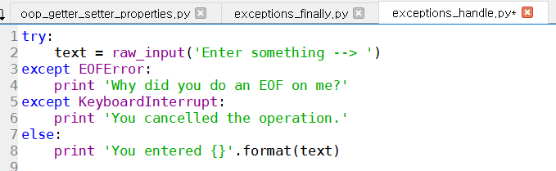
Exception Handling
- 28 -
Ch08>code > exceptions_handle.py
오류 vs 예외 vs 버그의 차이 [1]
버그(Bug) : 버그는 간단히 말해 프로그래머에 의한 에러이다. 예를 들어, 비관리 C++로 프로그래밍하는 경우, NULL 포인터를 호출하거나, 배열에서 오버플로우가 발생하거나, 할당된 메모리를 지우지 않은 경우(결국 메모리 누출로 이어지는)가 버그에 해당된다.
에러(error) : 에러는 버그와 달리 일반적으로 응용 프로그램의 사용자에 의해서 발생한다. 예를 들어, 사용자가 주민등록번호를 입력하는 난에 이상한 문자열을 입력하는 경우가 있을 수 있다. 프로그래머가 이러한 경우를 대비해서 적절한 예외 처리를 하지 않았다면 에러가 발생한다.
예외(exception) : 예외는 일반적으로 런타임 오류와 관련된 것으로서, 예방하기가 어렵거나 불가능한 것들이다. 더 이상 존재하지 않는 데이터베이스에 연결하려고 한다거나, 손상된 파일을 열려고 하거나, 오프라인 상태인 머신에 접속하려고 하는 경우 예외가 발생할 수 있다. 프로그래머나 사용자는 이러한 '예외적인' 경우에 대처하기가 어렵다.
[1] Andrew Troelsen, C# and the .NET Platform

Slide 29
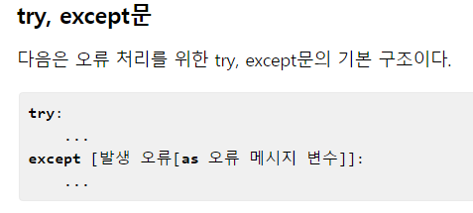
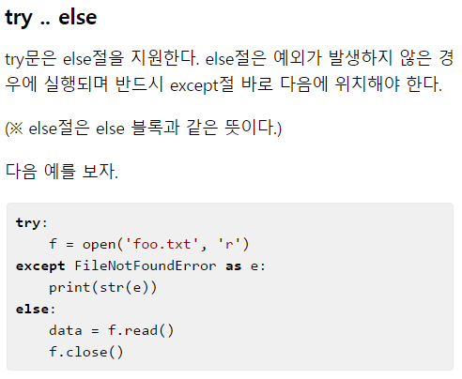
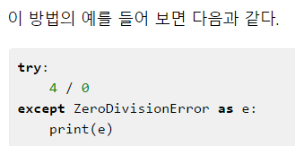
Exception Handling
- 29 -
Ch08>code > exceptions_handle.py
기본 구조
[1] https://wikidocs.net/30

Slide 30
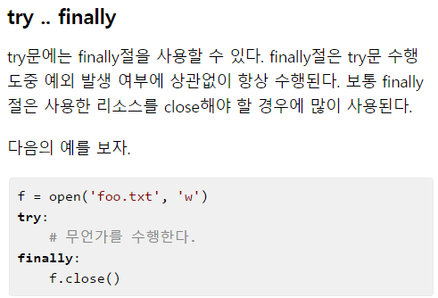
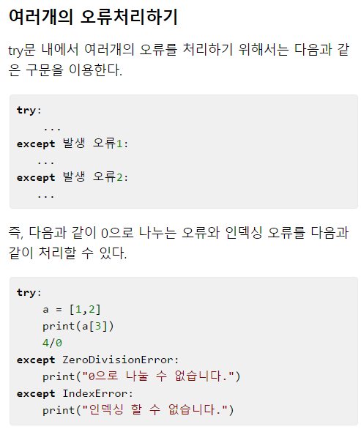
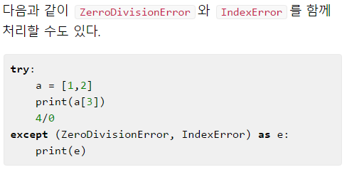
Exception Handling
- 30 -
Ch08>code > io_multi_exceptions.py
기본 구조
[1] https://wikidocs.net/30

Slide 31
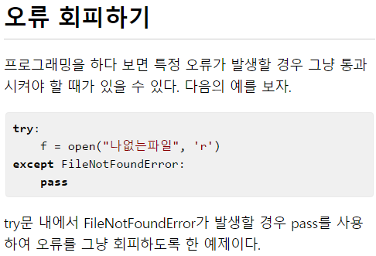
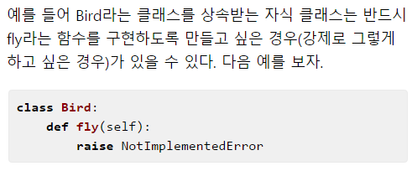
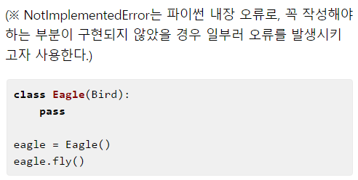
Exception Handling
- 31 -
Ch08>code > io_multi_exceptions.py
오류 일부러 발생시키기
Python 에는 throw 가 없다. 단지 pass 할 뿐…
[1] https://wikidocs.net/30

Slide 32
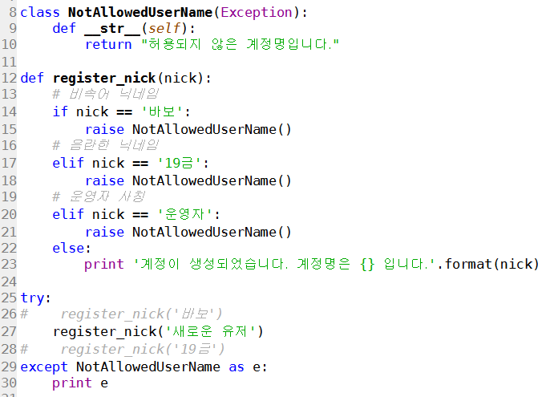
Exception Handling
- 32 -
Ch08>code > exception_NotAllowedUserName.py
오류 일부러 발생시키기
[1] https://wikidocs.net/30

Slide 33
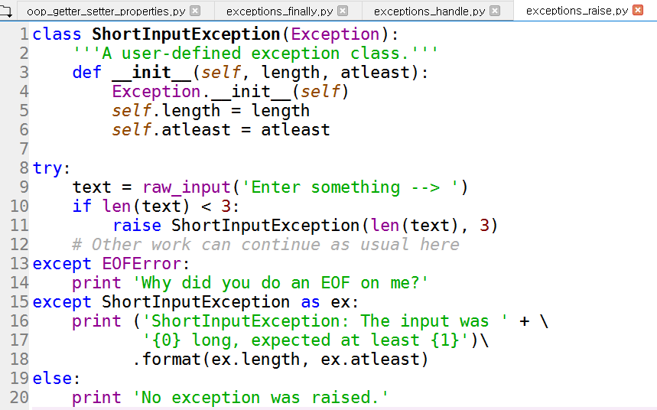
Exception Handling
- 33 -
Ch08>code > exceptions_raise.py
Custom Exception 작성하기
raise를 통한 예외 직접 발생
Python 에서 예외 처리시 throw가 없음. Pass만 있을뿐

Slide 34
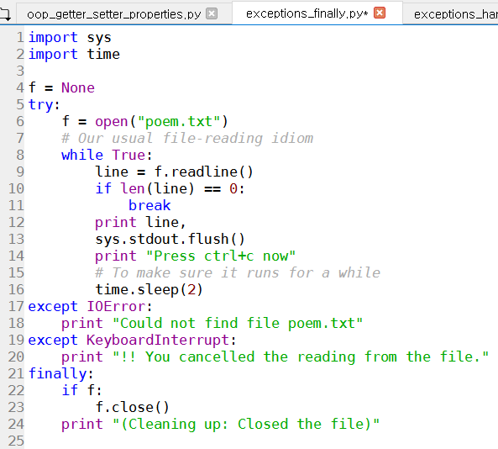
Exception Handling
- 34 -
Ch08>code > exceptions_finally.py
Try… Finally 문 – Finally는 else와는 달리 try 블록에서 예외의 발생 여부와 상관없이 항상 실행되는 부분
파일이나 소켓을 닫을 때 사용

Slide 35
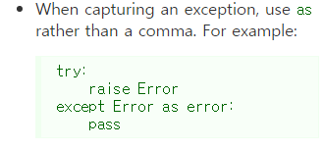
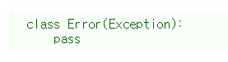
Python Style Guidelines
Ch05. Function
- 35 -
Google Style
Guide Line
LR: Language Rule 문법적인 사항으로 필수적으로 지켜야 할 부분 SR: Style Rule 컨벤션에 가까움
LR
Exception
허용되지만 주의깊게 쓸 것
use
raise MyException('Error message')
do not use
raise MyException, 'Error message'
모든 exception을 잡지마라. 파이썬은 관대하기 때문에, 잡아선 안될 예외도 잡힐 수 있다. domain specific한 exception 클래스를 만들어야 하고 이는 내부의 예외 클래스를 상속해야함.
try의 코드블록 크기를 줄여라 진짜 에러를 숨길 수도 있다. finally를 써라. 파일 열고 닫을 때 처럼
Google Python Syle Guideline (Revision 2.59) http://google.github.io/styleguide/pyguide.html

Slide 36
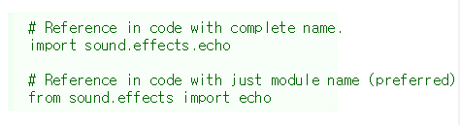
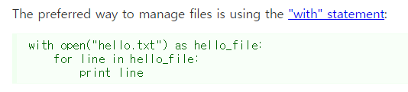
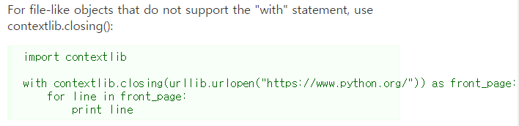
Python Style Guidelines
Ch05. Function
- 36 -
Google Style
Guide Line
LR: Language Rule 문법적인 사항으로 필수적으로 지켜야 할 부분 SR: Style Rule 컨벤션에 가까움
LR
packages
각 모듈과 패키지를 full pathname을 사용할 것
e.g. from sound.effects import echo
c.e.g. import sound.effects.echo
SR
Files and Sockets
파일과 소켓을 사용할 경우 반드시 닫아준다.
파일을 관리하는 선호되는 방법으로 "with" Statement
반드시 닫아주기 때문
File과 비슷한 object의 경우 with가 지원되지 않기 때문에 Contextlib.closing()함수를 사용한다.
Google Python Syle Guideline (Revision 2.59) http://google.github.io/styleguide/pyguide.html

Slide 37
File I/O

Slide 38
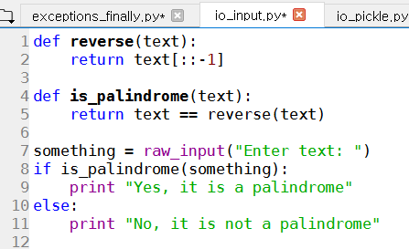
File I/O
- 38 -
Ch08>code > io_input.py
Raw_input()

Slide 39
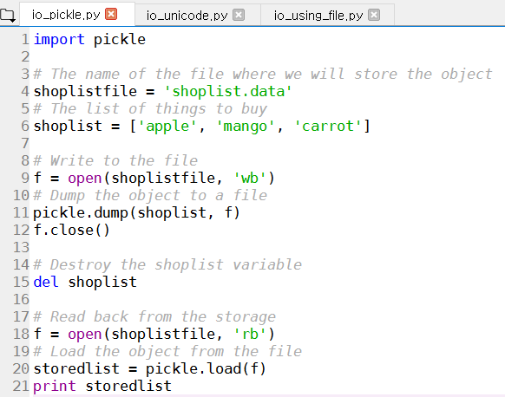

File I/O
- 39 -
Ch08>code > io_pickle.py
pickle, dump, load
많은 작업을 한꺼번에 진행하거나 중간에 HW 에러 등으로 작업 내용을 주기적으로 저장해야 할 때 사용
https://www.safaribooksonline.com/library/view/head-first-python/9781449397524/ch04.html

Slide 40


File I/O
- 40 -
Ch08>code > io_using_file.py, io_readlines.py
file, read(텍스트전체), readline(한 줄만), readlines(한줄씩 읽어서 리스트로반환)
write, close, open, 'r', 'w', 't', 'a', 'b'
파일열기모드 | 설명
r | 읽기모드 - 파일을 읽기만 할 때 사용
w | 쓰기모드 - 파일에 내용을 쓸 때 사용
a | 추가모드 - 파일의 마지막에 새로운 내용을 추가 시킬 때 사용
t | 일반적인 텍스트 모드
B | 바이너리 모드

Slide 41


File I/O
- 41 -
Ch08>code > io_unicode.py, io_csv.py
String 값에 앞에 u를 붙여서 해당 문자열이 유니코드임을 밝히기

Slide 42

Exception Handling
- 42 -
Ch08>code > exceptions_using_with.py
With statement
파일을 열었을 때, 닫지 않아도 된다. 자동으로 닫아준다.

Slide 43
직접 해보기

Slide 44

Exception Handling
- 44 -
Ch08>code > vending_machine_solution.py
아래는 자동판매기를 프로그래밍한 코드이다. 사용자 입력 부분에서 고양이가 키보드 위를 지나가더라도 정상적으로 작동하도록 예외처리를 활용하여 프로그래밍 하라.

Slide 45


File I/O & Regular Expression
- 45 -
사용자 계정명에 따른 예외 발생시키기
Exception 을 상속 받아서 사용자 계정명에 따라 예외를 발생시키는 NotAllowedUserName 예외를 작성하시오.
작성된 예외는 다음 중 하나 이상의 규칙을 적용시킬 것
규칙1. 사용자 이름이 다른 사용자들에게 불쾌감을 줄 수 있는 비속어/음란 단어를 필터링 한다.
규칙2. 사용자 이름이 운영진을 사칭할 수 없도록 계정명에 ‘운영자‘ , ‘GM’, ‘admin’ 등의 단어를 필터링한다.

Slide 46
Notice for Assignment
기술블로그 만들기 ~11/13

Slide 47
감사합니다

